Slide 1

POLÍTICAS PÚBLICAS INTEGRALES PARA LA CONVIVENCIA Y SEGURIDAD CIUDADANA EN BOGOTA D.C.
Juan Manuel Ospina
Secretario de Gobierno

Slide 2
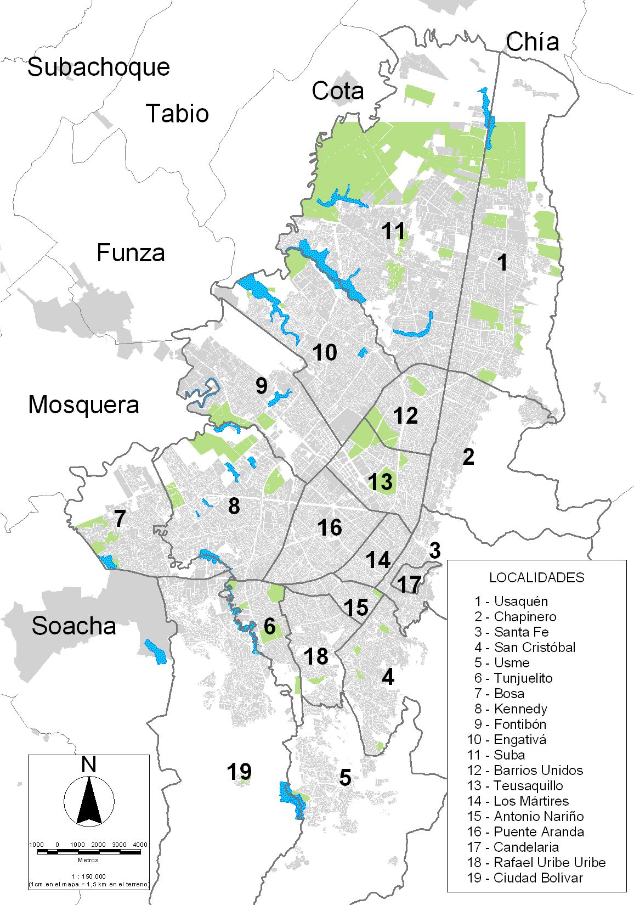
ALGUNOS DATOS GENERALES DE BOGOTA
Población: 7,300.000 hab.
Organización territorial: La Ciudad esta dividida en 20 localidades, cada una con autoridades locales.
Principal centro exportador (24% las exportaciones nacionales).
Tasa de desempleo: 16.9% . El empleo informal es del 33%.
Estratificación socio-económica:
  Los Estratos 1 y 2 son el 45 % de la población; el Estrato 3 es el 42%; el estrato 4 el 7,3% y los estratos 5 y 6 representan el 5,2%

Slide 3
ALGUNAS CIFRAS DE LA SEGURIDAD EN BOGOTA

Slide 4
TASA DE HOMICIDIOS POR C/100.000 HABITANTES EN CIUDADES DE AMERICA
180
Recife
158
Caracas
160
C. Guatemala
140
133
San Salvador
Cali
120
Medellín
103
Bogotá
100
95
91
Sao Pablo
Bogotá
Rio de Janeiro
80
Tegucigalpa
60
56
55
53
Washington
48
Bogota
40
34
Lima
22,6
22
16
Quito
20
6
5
Santiago
0
Buenos Aires
1
PNUD 2005

Slide 5
TASA DE HOMICIDIOS POR C/100.000 HABITANTES EN CIUDADES DE COLOMBIA
100
92
86
90
Cali
80
Pereira
70
58
Manizales
57
56
Bogotá
60
49
Cucuta
50
35
Medellín
40
27
Armenia
30
22,6
20
Barranquilla
10
Bucaramanga
0
Bogota
1
PNUD 2005

Slide 6
TASA DE HOMICIDIOS POR C/100.000 HABITANTES BOGOTA 1991-2004
Fuente: Instituto Nacional de Medicina Legal, actualización 11:00 horas del 5 de enero de 2005
Consulta y diseño: Sistema Unificado de Información de Violencia y Delincuencia, Secretaría de Gobierno

Slide 7
TASA DE HOMICIDIOS POR C/100.000 HABITANTES COLOMBIA Y BOGOTA 1961-2004
*sin Bogotá
Fuente: Instituto Nacional de Medicina Legal y Ciencias Forenses, actualización 5 de enero de 2005
Elaboración: Sistema Unificado de Información de Violencia y Delincuencia

Slide 10
MUERTES EN ACCIDENTE DE TRANSITO 1991-2004
Fuente: Instituto Nacional de Medicina Legal y Ciencias Forenses, actualización 5 de enero de 2005
Elaboración: Sistema Unificado de Información de Violencia y Delincuencia

Slide 11
DELITOS CONTRA LA PROPIEDAD*
1993-2004
*hurtos de automotores y a personas, residencias, establecimientos comerciales y bancos
Fuente: Centro de Investigaciones Criminológicas, Policía Metropolitana, actualización 8 de enero de 2004
Elaboración: Sistema Unificado de Información de Violencia y Delincuencia

Slide 12
NUESTRA VISION DE LA SEGURIDAD CIUDADANA

Slide 13
NUESTRA VISION DE LA SEGURIDAD CIUDADANA
La seguridad ciudadana, desde una perspectiva integral, sólo se puede producir a partir acciones convergentes que aborden factores sociales, económicos, institucionales y de policía.
La convivencia, compañera de la seguridad ciudadana, está asentada en la inclusión social.
Seguridad ciudadana y convivencia son condiciones necesarias para que los ciudadanos disfruten de las libertades individuales y colectivas.
El equilibrio entre derechos y deberes fundamenta la corresponsabilidad entre los organismos públicos, el ciudadano y la comunidad en general, en la producción de seguridad ciudadana.

Slide 14
NUESTRA VISION DE LA SEGURIDAD CIUDADANA
La Administración de Bogotá considera la seguridad ciudadana como un Bien Público que propicia las condiciones estructurales necesarias para la vida digna y el goce pleno de los derechos humanos y la convivencia democrática, en un ambiente de solidaridad y desarrollo armónico, con sujeción a las normas establecidas.

Slide 15
ENFASIS ACTUALES DEL MODELO DE SEGURIDAD DE BOGOTA
  PERSPECTIVA DE DERECHOS HUMANOS y PREVENCIÓN INTEGRAL
    Prevención Social
    Prevención Situacional
    Sentimiento y Percepción de Seguridad
    Asistencia a las víctimas de la violencia y el delito
  CORRESPONSABILIDAD Y TERRITORIALIDAD
  LEGITIMIDAD INSTITUCIONAL Y FORTALECIMIENTO DEL SISTEMA DE JUSTICIA

Slide 16
1. PERSPECTIVA DE DERECHOS HUMANOS Y PREVENCION INTEGRAL
  PRINCIPIOS
  Consolidación de los avances de la ciudad en prevención situacional
  Visibilización de los problemas
  Una política que también focaliza las víctimas y las poblaciones vulnerables

Slide 17
LA SITUACION DE LOS DESPLAZADOS EN POR EL CONFLICTO ARMADO EN BOGOTA
En el primer semestre de 2005 llegaron a Bogotá 8008 desplazados por el conflicto armado.
MES | TOTAL | ATENDIDOS
 | 2004 | 2005
ABRIL | 1328 | 1576
MAYO | 975 | 1318
JUNIO | 934 | 1531
Total | 3237 | 4425
Incremento | 1188 | 36.7%
*Registros Red de Solidaridad Social; Sistema Único de Registro

Slide 18
LA SITUACION DE LOS REINCORPORADOS DEL CONFLICTO ARMADO
 | Desmovilizados y reincorporados en Bogotá
Ministerio de Defensa | 598
Ministerio del Interior | 2626
Total | 3224
Promedio Edades | 20 – 24 años
Sexo | 15% M – 85% H
Nivel educativo | Primaria Básica
Procedencia | 65% R – 35% U
Retorno a grupos armados | 4%
Fuentes: Cálculos sobre datos aportados por el Ministerio de Defensa y el Ministerio del Interior, Abril de 2005
* Las cifras del núcleo familiar corresponden al mes de marzo.

Slide 19
1. PERSPECTIVA DE DERECHOS HUMANOS Y PREVENCION INTEGRAL (cont)
  ACCIONES
  Unidades de Atención y Orientación a Población Desplazada – UAO- en las seis localidades mayores receptoras.
  Nuevo enfoque en el manejo del espacio público:
    Atención a población de habitantes de la calle;
    Solución a situación de vendedores ambulantes
  Centros de atención al menor infractor
  Programas de atención a víctimas de las violencias y los delitos

Slide 20
1. PERSPECTIVA DE DERECHOS HUMANOS Y PREVENCION INTEGRAL (cont)
    Protección de bienes estratégicos (Contexto de ciudad-región)
    Fortalecimiento de la capacidad de respuesta frente al delito y la criminalidad
      Nuevos CAI -Centros de Atención Inmediata- de la Policía Metropolitana;
      Aumento significativo pie de fuerza,
      NUSE -Número Unico de Seguridad y Emergencias, etc.
    Fortalecimiento Frentes Locales de Seguridad

Slide 21
1. PERSPECTIVA DE DERECHOS HUMANOS Y PREVENCION INTEGRAL (cont)
  ACCIONES
  Prevención integral en el ámbito escolar:
    Prevención de la deserción escolar
    Prevención de la conformación de pandillas,
    Rutas escolares seguras
    Cátedras de DDHH
  Misión Bogotá como instrumento de integración ciudadana
  Bogotá Sin Hambre (y otros programas de solidaridad social)

Slide 22
2. CORRESPONSABILIDAD Y TERRITORIALIDAD
  PRINCIPIOS
  La seguridad como bien público y en una perspectiva integral no es responsabilidad exclusiva de una instancia de la Administración o del Estado.
  El ambito pertinente para abordar de manera apropiada la política pública de seguridad ciudadana es el territorio

Slide 23
2. CORRESPONSABILIDAD Y TERRITORIALIDAD
  ACCIONES
    Pacto Marco Distrital de Seguridad y Convivencia
    Pactos sectoriales de seguridad y convivencia:
      Transporte,
      Vigilancia privada,
      Eventos masivos,
      Escolar
    Pactos Locales de seguridad
    Fortalecimiento Consejos Locales de Seguridad
    Fortalecimiento Policía Comunitaria

Slide 24
3. LEGITIMIDAD INSTITUCIONAL Y FORTALECIMIENTO DEL SISTEMA DE JUSTICIA
  PRINCIPIOS
  La convivencia requiere de una administración próxima y ágil en términos de su capacidad de respuesta frente a la solución a los conflictos de la cotidianidad
  Necesidad de acción coordinada entre mecanismos de justicia en equidad (justicia alternativa) y justicia formal
  ACCIONES
  Consolidación del Sistema de Justicia de Bogotá
  Revisión del Código de Policía
  Nuevos Centros de convivencia
  Nuevas Casas de Justicia

Slide 25
UNA NUEVA VIA
  La integralidad en la acción y la coordinación de diferentes actores de diferentes niveles requieren una concepción sistémica de la política pública.
  Nuestra respuesta: El Sistema Integral de Seguridad Ciudadana y Convivencia de Bogotá

